Slide 1

Spatial-Temporal Synchronous Graph Convolutional Networks:
A New Framework for Spatial-Temporal Network Data Forecasting
基于时空同步图卷积神经网络的交通预测
组长：何佳莹
组员：王佳妮 范济挺

Slide 2

目
录
CONTENT
01
实验目的
02
实验原理
03
实验步骤
04
实验结果
05
小组分工及总结

Slide 3
01
Part one
实验目的

Slide 4
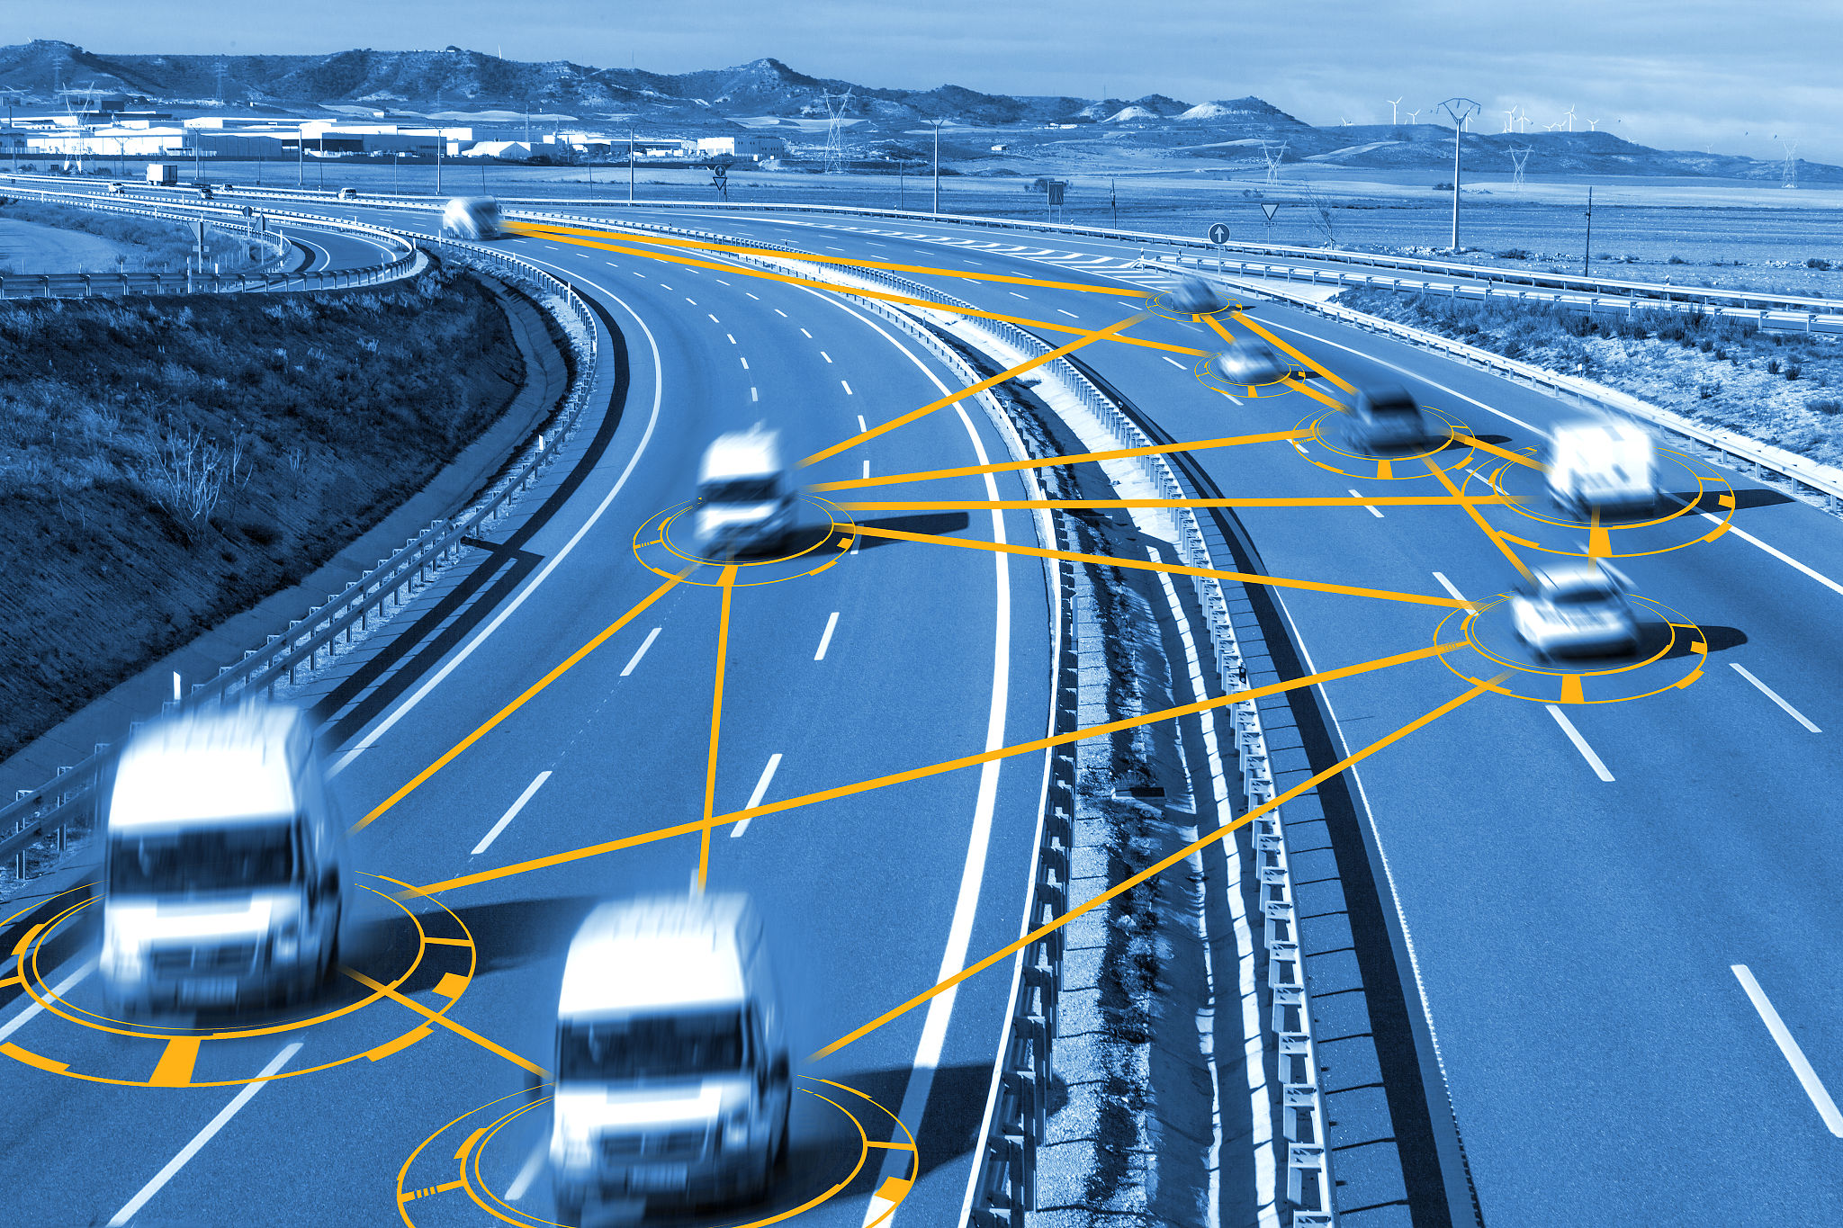
01.实验目的
复现论文 AAAI 2020的《Spatial-temporal synchronous graph convolutional networks: A new framework for spatial-temporal network data forecasting》
交通流量预测
公共交通规划
基础设施建设与改造
环境影响评估
城市区域发展分析
应急响应及安全管理
智慧城市建设
Notes:
在交通管理和城市规划领域中，对空间时间网络数据进行预测具有极其重要的意义。通过分析和预测未来时间段内的交通流量、乘客流动模式以及潜在的交通事件影响等信息，可以为交通信号控制优化、公共交通调度、基础设施建设与改造提供科学依据，从而有效缓解交通拥堵，提升道路使用效率。此外，预测结果还能指导绿色出行策略制定、城市区域布局优化、应急响应部署及智慧城市建设等多个方面的工作，有力推动城市管理精细化和智能化进程，实现城市的可持续发展和市民生活质量的提升。

Slide 5
02
Part two
实验原理

Slide 6
02.实验原理——相关介绍
基于图卷积神经网络的方法
基于空间的图卷积神经网络的思想主要源自于传统卷积神经网络对图像的卷积运算，与许多先前的工作不同，STSGCN模型可以直接同时捕捉局部空间-时间相关性，而不是使用不同类型的深度神经网络分别建模空间依赖关系和时间相关性。
空间时间同步图卷积网络（STSGCN）
用于有效地捕获复杂的空间时间相关性和异质性，以解决空间时间网络数据预测问题。
基于时空特征提取的方法
时空特征提取算法是一种机器学习算法,用于从时空数据中提取有用的特征。
ConvS2S、Graph Convolutional Networks等
如GCN是一种能够直接作用于图并且利用其结构信息的卷积神经网络。

Slide 7
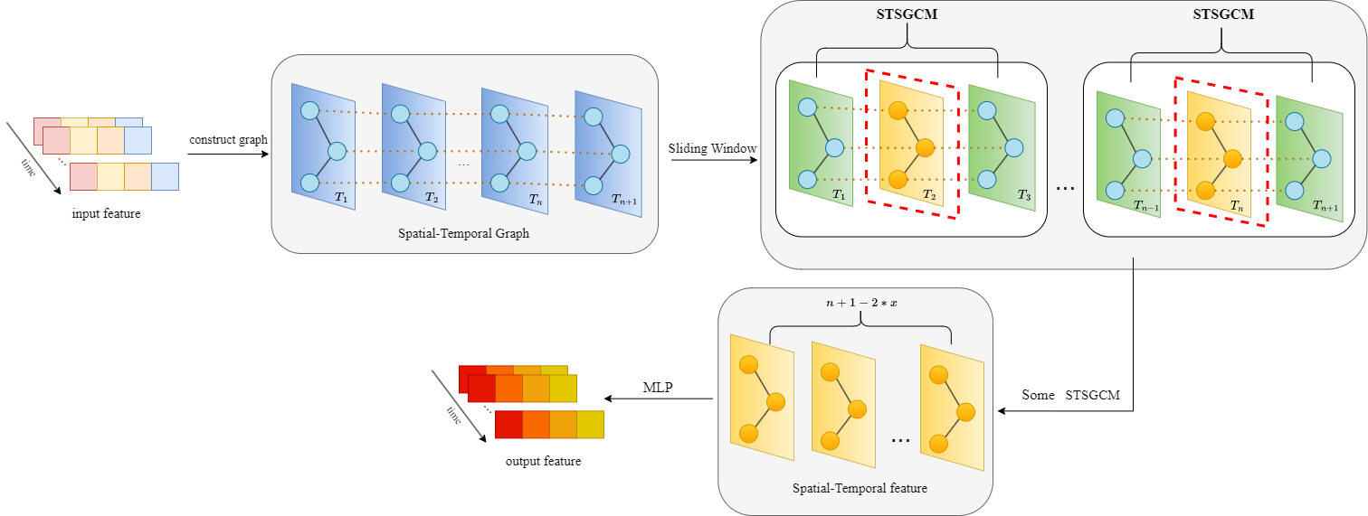
02.实验原理——总体概览

Slide 8
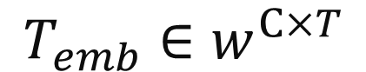
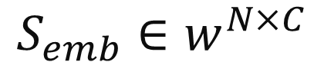
02.实验原理——时空嵌入
Step1： 创建时间嵌入矩阵和空间嵌入矩阵
$$S_{emb}∈w^{N×C}$$
$$T_{emb}∈w^{C×T}$$
Step2： 将两个可学习嵌入矩阵加入到原始特征中
$$X_{g+T_{emb}+S_{emb}}{=X}_{g}{+T}_{emb}+S_{emb}∈w^{N×C×T}$$
Notes:
在交通流量预测等任务中，交通网络中的节点之间存在着复杂的时空依赖关系，即某个节点的状态不仅受到其相邻节点的影响，还受到时间因素的影响。因此，在处理这些数据时，需要考虑空间和时间两个维度的因素，并且对于不同时间段的数据，它们之间的关联性也可能会有所不同。 图3-1展示的是一个空间-时间网络中红色节点的影响。具体来说，图中的每个节点代表一个传感器，节点之间的连接表示它们之间存在相互作用。通过观察红色节点与其周围节点的关系，可以了解到该节点对整个网络的影响程度以及它与其他节点之间的关联性。蓝色箭头表示网络中的边，并且也指示了在空间维度上的影响。棕色箭头表示红色节点对自身的下一时间步长的影响。绿色箭头表示跨越时间和空间维度，在下一个时间步长中，红色节点与其邻居之间的影响。t1和t2表示两个连续的时间步长。

Slide 9
02.实验原理——局部时空图
t₁
t₂
空间依赖性
时间依赖性
时空依赖性
time
Notes:
在交通流量预测等任务中，交通网络中的节点之间存在着复杂的时空依赖关系，即某个节点的状态不仅受到其相邻节点的影响，还受到时间因素的影响。因此，在处理这些数据时，需要考虑空间和时间两个维度的因素，并且对于不同时间段的数据，它们之间的关联性也可能会有所不同。 图3-1展示的是一个空间-时间网络中红色节点的影响。具体来说，图中的每个节点代表一个传感器，节点之间的连接表示它们之间存在相互作用。通过观察红色节点与其周围节点的关系，可以了解到该节点对整个网络的影响程度以及它与其他节点之间的关联性。蓝色箭头表示网络中的边，并且也指示了在空间维度上的影响。棕色箭头表示红色节点对自身的下一时间步长的影响。绿色箭头表示跨越时间和空间维度，在下一个时间步长中，红色节点与其邻居之间的影响。t1和t2表示两个连续的时间步长。

Slide 10
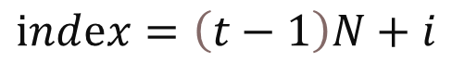
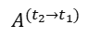
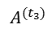
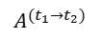
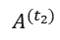
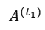
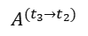
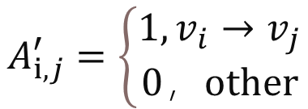
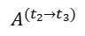
02.实验原理——局部时空图
t₁
t₂
t₃
Step1： 时间节点自连接构建
$$ⅈndⅇx=\left(t−1\right)N+i$$
Step2： 确定节点索引
$$A^{(t_{1})}$$
$$A^{(t_{1}→t_{2})}$$
$$A_{ⅈ,j}^{′}=\left\{\begin{matrix}1,v_{i}→v_{j} \\ 0，other\end{matrix}\right.$$
Step3： 构建邻接矩阵
$$A^{(t_{2}→t_{1})}$$
$$A^{(t_{2})}$$
$$A^{(t_{2}→t_{3})}$$
$$A^{(t_{3}→t_{2})}$$
$$A^{(t_{3})}$$
Notes:
在交通流量预测等任务中，交通网络中的节点之间存在着复杂的时空依赖关系，即某个节点的状态不仅受到其相邻节点的影响，还受到时间因素的影响。因此，在处理这些数据时，需要考虑空间和时间两个维度的因素，并且对于不同时间段的数据，它们之间的关联性也可能会有所不同。 图3-1展示的是一个空间-时间网络中红色节点的影响。具体来说，图中的每个节点代表一个传感器，节点之间的连接表示它们之间存在相互作用。通过观察红色节点与其周围节点的关系，可以了解到该节点对整个网络的影响程度以及它与其他节点之间的关联性。蓝色箭头表示网络中的边，并且也指示了在空间维度上的影响。棕色箭头表示红色节点对自身的下一时间步长的影响。绿色箭头表示跨越时间和空间维度，在下一个时间步长中，红色节点与其邻居之间的影响。t1和t2表示两个连续的时间步长。

Slide 11
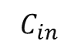
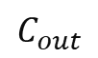
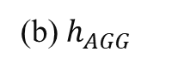
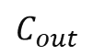
$$C_{out}$$
$$C_{in}$$
02.实验原理——时空同步图卷积模块
Localized
spatial-temporal graph signal matrix
Time step 1
3N
3N
Time step 2
Step1： 输入时空图特征
h(0)
Time step 3
Graph convolution
Step2： 进行图卷积操作
(b) $h_{AGG}$
h(1)
$$GCN\left(h^{\left(l−1\right)}\right)=h^{\left(l\right)}=\left(A^{′}h^{\left(l−1\right)}W_{1}+b_{1}\right)⊗sigmoid\left(A^{′}h^{\left(l−1\right)}W_{2}+b_{2}\right)$$
Graph convolution
Step3： 最大池化层作为聚合层
h(2)
AGG
$$h_{AGG}=\max\left(h^{\left(1\right)},h^{\left(2\right)},…,h^{(L)}\right)∈ℝ^{3N×C_{out}}$$
h(final)
t₁
t₂
t₃
Localized
spatial-temporal representation
N
$$C_{out}$$
(c) Cropping operation
(a) STSGCM
Notes:
在交通流量预测等任务中，交通网络中的节点之间存在着复杂的时空依赖关系，即某个节点的状态不仅受到其相邻节点的影响，还受到时间因素的影响。因此，在处理这些数据时，需要考虑空间和时间两个维度的因素，并且对于不同时间段的数据，它们之间的关联性也可能会有所不同。 图3-1展示的是一个空间-时间网络中红色节点的影响。具体来说，图中的每个节点代表一个传感器，节点之间的连接表示它们之间存在相互作用。通过观察红色节点与其周围节点的关系，可以了解到该节点对整个网络的影响程度以及它与其他节点之间的关联性。蓝色箭头表示网络中的边，并且也指示了在空间维度上的影响。棕色箭头表示红色节点对自身的下一时间步长的影响。绿色箭头表示跨越时间和空间维度，在下一个时间步长中，红色节点与其邻居之间的影响。t1和t2表示两个连续的时间步长。

Slide 12
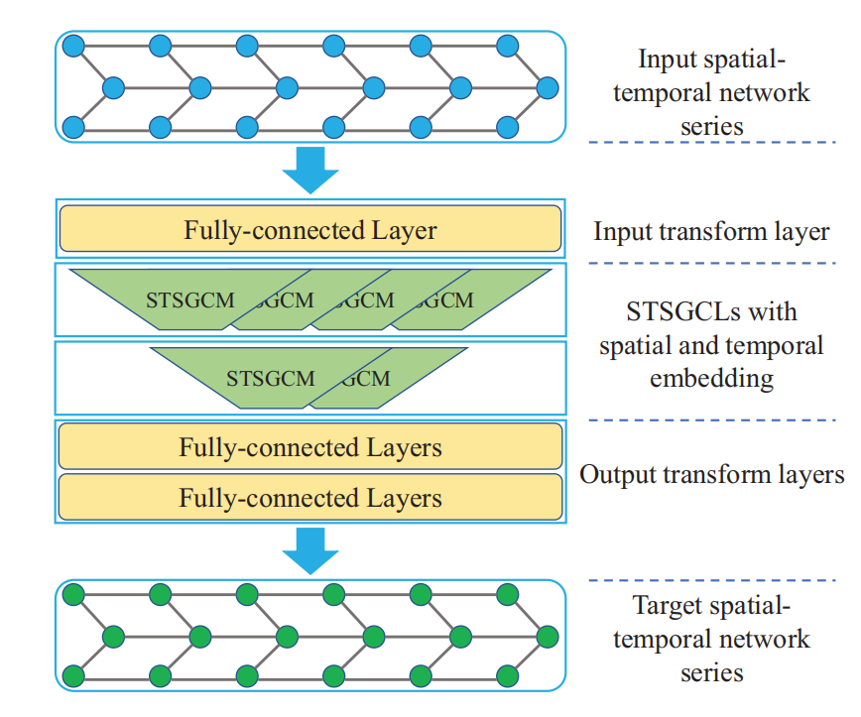
02.实验原理——时空同步图卷积层
Step1： 输入数据矩阵
Step2： 进行滑动窗口操作以裁切数据
Step3： 结果输出的连接
$$M=\left[M_{1},M_{2},…,M_{T−2}\right]{∈ℝ^{\left(T−2\right)N×C_{out}}}$$
其中，$M_{i}∈ℝ^{N×C_{out}}$ 表示第i个STSGCM的输出。
Notes:
在交通流量预测等任务中，交通网络中的节点之间存在着复杂的时空依赖关系，即某个节点的状态不仅受到其相邻节点的影响，还受到时间因素的影响。因此，在处理这些数据时，需要考虑空间和时间两个维度的因素，并且对于不同时间段的数据，它们之间的关联性也可能会有所不同。 图3-1展示的是一个空间-时间网络中红色节点的影响。具体来说，图中的每个节点代表一个传感器，节点之间的连接表示它们之间存在相互作用。通过观察红色节点与其周围节点的关系，可以了解到该节点对整个网络的影响程度以及它与其他节点之间的关联性。蓝色箭头表示网络中的边，并且也指示了在空间维度上的影响。棕色箭头表示红色节点对自身的下一时间步长的影响。绿色箭头表示跨越时间和空间维度，在下一个时间步长中，红色节点与其邻居之间的影响。t1和t2表示两个连续的时间步长。

Slide 13
03
Part three
实验步骤

Slide 14
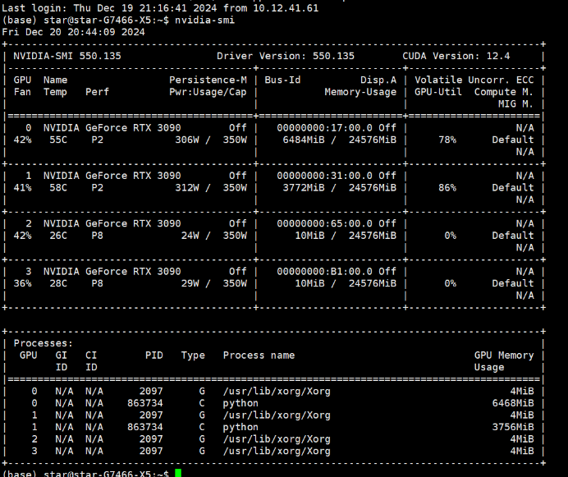
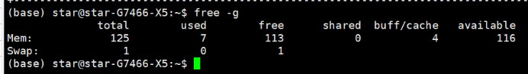
03.实验条件
编程语言：Python
训练（测试）模型环境：Linux系统
硬件资源：服务器资源，含有RTX 3090
深度学习框架：Pytorch
主要编程软件：Pycharm、Xshell
Notes:
为了进一步提高模型的表现能力，我们还使用了时空嵌入技术。时空嵌入（spatial-temporal embedding）是一种用于处理时空数据的技术，它能够将空间和时间维度的信息映射到低维向量空间中，并在此基础上进行数据分析和建模。时空嵌入可以将时间和空间信息编码成低维向量表示，这样就可以更好地捕捉时间和空间之间的相互关系以及它们对数据的影响。同时，在加入时空嵌入后，模型可以更好地处理不同尺度的时间和空间信息，从而更好地适应真实世界中的时空数据分布。因此，在局部时空图的基础上加上时空嵌入可以使模型更加全面地考虑时间和空间因素，提高模型的预测能力和泛化性能。

Slide 15
03.数据集介绍
PEMS系列数据集的数据采集方式：由分布在不同地点的若干个探测器每隔5分钟采集一次，连续采集若干天。例如PEMS04是由307个探测器每隔5分钟采集一次数据，共采集59天产生的交通流量数据；PEMS08是由170个探测器每隔5分钟采集一次，共采集62天产生的数据。并且，每个探测器每次采集的数据包含三个维度的特征，分别为：流量、平均速度和平均占有率。
表4.1：数据集介绍
数据集 | 探测器数量 | 时间范围
PEMS03 | 358 | 9/1/2018 - 11/30/2018
PEMS04 | 307 | 1/1/2018 - 2/28/2018
PEMS07 | 883 | 5/1/2017 - 8/31/2017
PEMS08 | 170 | 7/1/2016 - 8/31/2016

Slide 16
04
Part four
实验结果

Slide 17
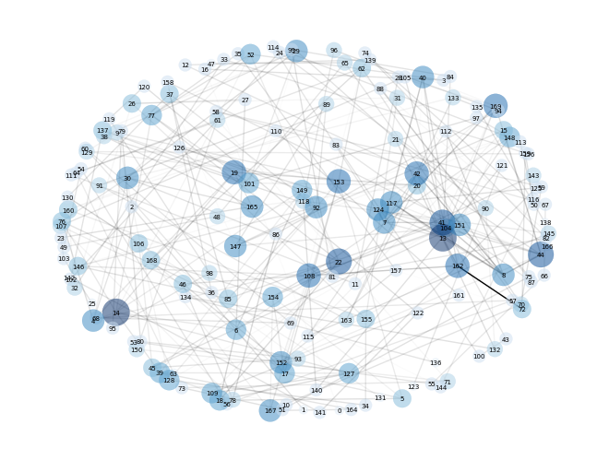
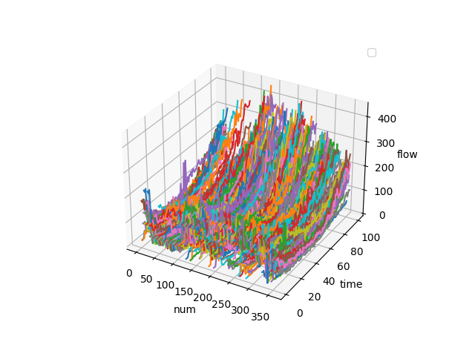
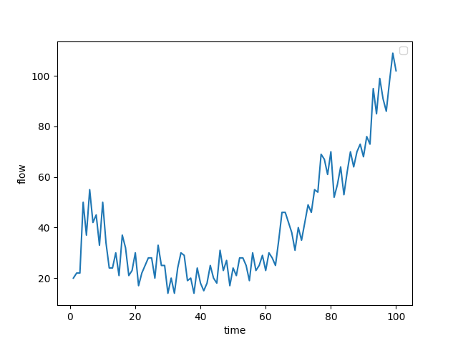
04.数据可视化展示
利用networkx对初始状态的探测器进行相关的可视化
时间——探测器——流量的关系图
Notes:
为了进一步提高模型的表现能力，我们还使用了时空嵌入技术。时空嵌入（spatial-temporal embedding）是一种用于处理时空数据的技术，它能够将空间和时间维度的信息映射到低维向量空间中，并在此基础上进行数据分析和建模。时空嵌入可以将时间和空间信息编码成低维向量表示，这样就可以更好地捕捉时间和空间之间的相互关系以及它们对数据的影响。同时，在加入时空嵌入后，模型可以更好地处理不同尺度的时间和空间信息，从而更好地适应真实世界中的时空数据分布。因此，在局部时空图的基础上加上时空嵌入可以使模型更加全面地考虑时间和空间因素，提高模型的预测能力和泛化性能。

Slide 18
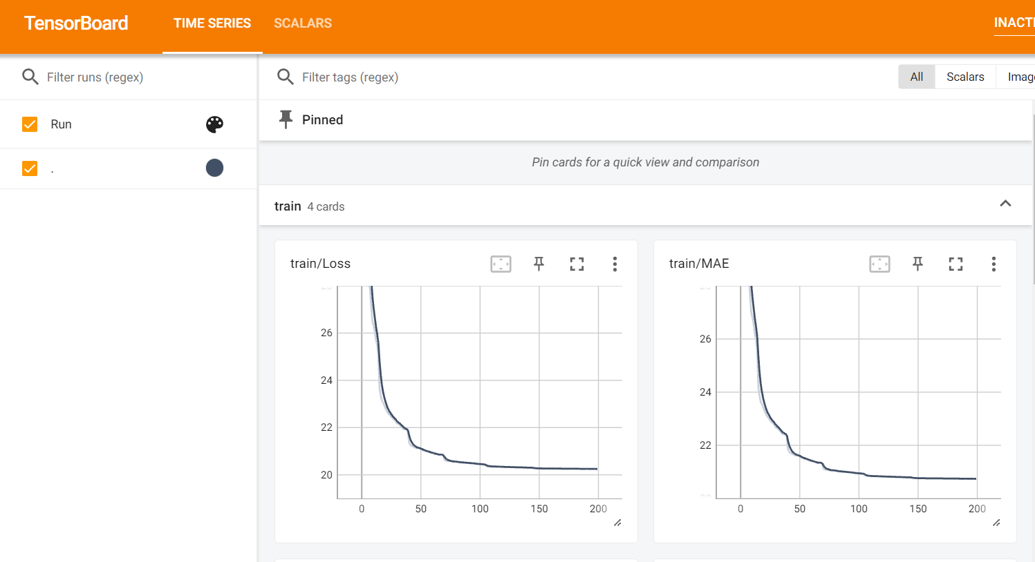
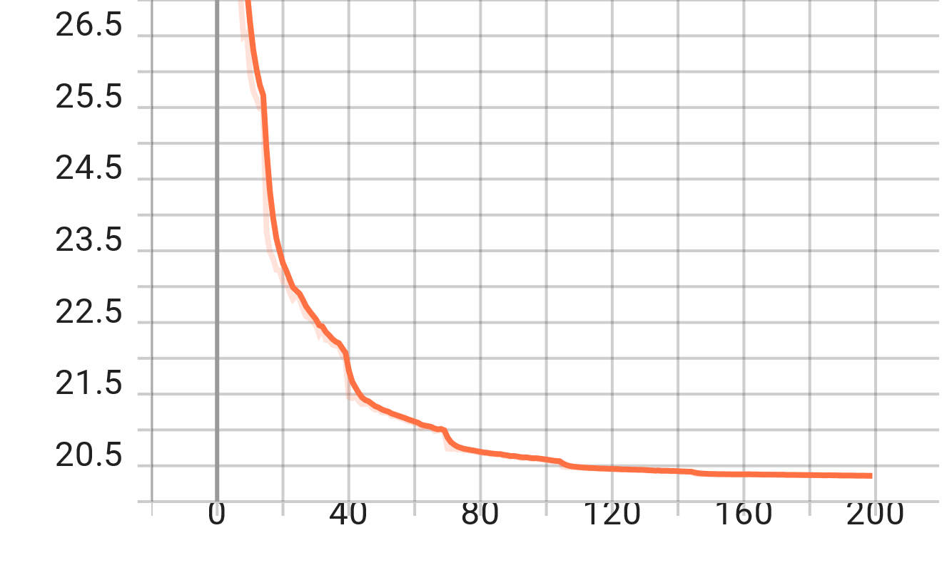
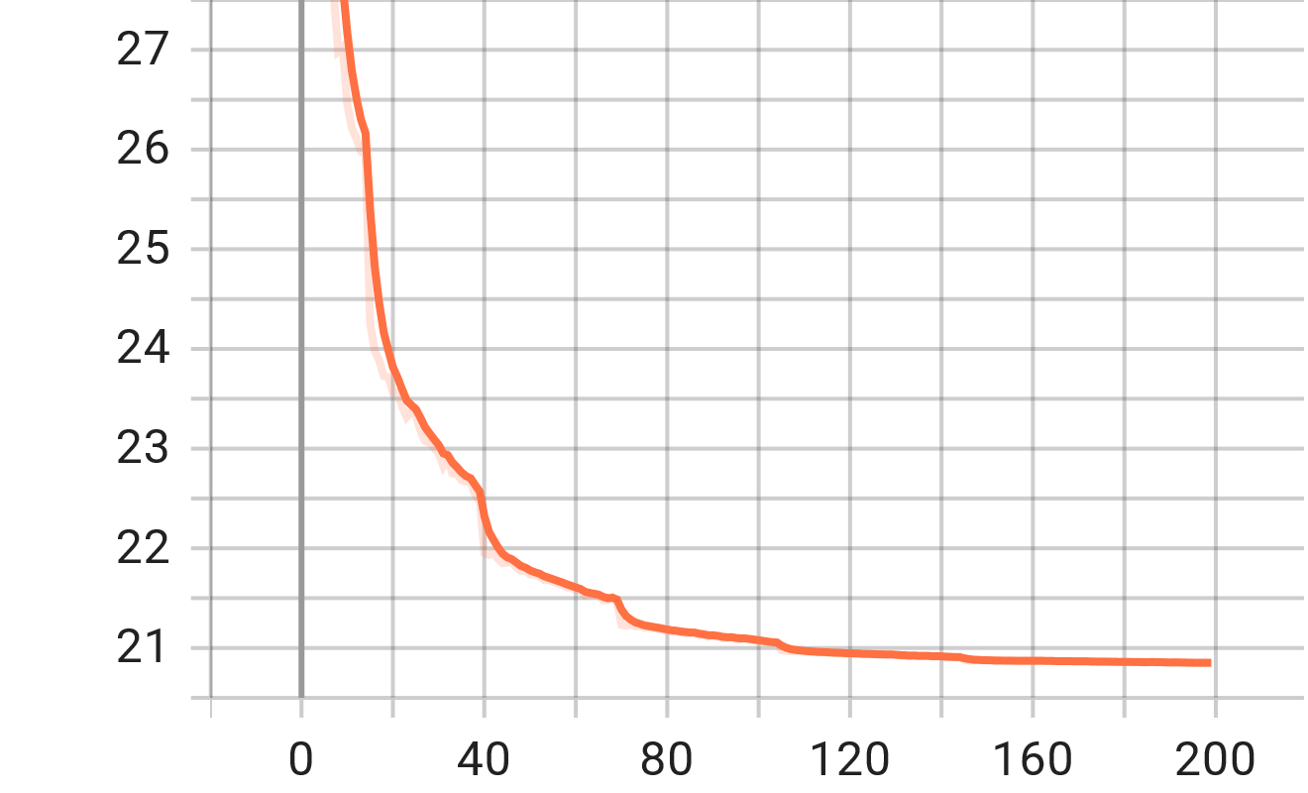


04.训练结果
对于PEMS03数据集的训练时间大概为3小时左右，而PEMS04数据集的训练时间大概为2小时左右
训练过程中，我们使用tensorboard工具来实时观察训练过程中的loss和其他指标的变化
具体的训练结果如下所示
Loss
RMSE
MAPE
MAE
Notes:
为了进一步提高模型的表现能力，我们还使用了时空嵌入技术。时空嵌入（spatial-temporal embedding）是一种用于处理时空数据的技术，它能够将空间和时间维度的信息映射到低维向量空间中，并在此基础上进行数据分析和建模。时空嵌入可以将时间和空间信息编码成低维向量表示，这样就可以更好地捕捉时间和空间之间的相互关系以及它们对数据的影响。同时，在加入时空嵌入后，模型可以更好地处理不同尺度的时间和空间信息，从而更好地适应真实世界中的时空数据分布。因此，在局部时空图的基础上加上时空嵌入可以使模型更加全面地考虑时间和空间因素，提高模型的预测能力和泛化性能。

Slide 19
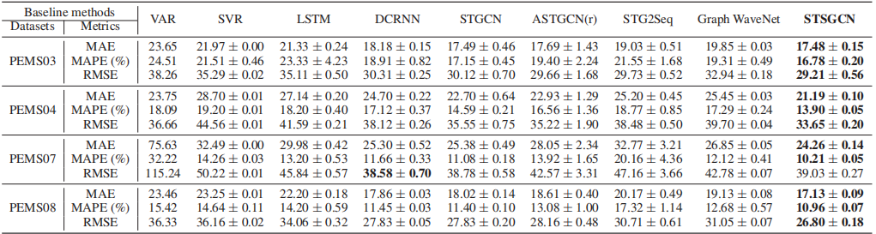
04.结果比较
自己复现的相关指标
原论文相关指标
Notes:
为了进一步提高模型的表现能力，我们还使用了时空嵌入技术。时空嵌入（spatial-temporal embedding）是一种用于处理时空数据的技术，它能够将空间和时间维度的信息映射到低维向量空间中，并在此基础上进行数据分析和建模。时空嵌入可以将时间和空间信息编码成低维向量表示，这样就可以更好地捕捉时间和空间之间的相互关系以及它们对数据的影响。同时，在加入时空嵌入后，模型可以更好地处理不同尺度的时间和空间信息，从而更好地适应真实世界中的时空数据分布。因此，在局部时空图的基础上加上时空嵌入可以使模型更加全面地考虑时间和空间因素，提高模型的预测能力和泛化性能。

Slide 20
05
Part five
小组分工及总结

Slide 21
05.小组分工及总结——小组分工
何佳莹
范济挺
程序运行环境，第四部分的程序实现和实验结果展示，损失函数，代码编写，文档撰写，成果汇报
第三部分的增强模型性能相关操作，可视化代码实现，实验背景，实验意义，文档撰写，PPT制作
王佳妮
国内外实验研究，局部时空图创建，时空嵌入，时空同步图卷积模块，文档撰写，PPT制作
Notes:
总结
模型创新：
引入了空间-时间同步图卷积网络（STSGCN），一种高效处理和预测空间-时间网络数据的模型。
利用局部空间-时间图来捕捉短时间范围内的复杂空间-时间关系。
局部空间-时间图的建立：
通过连接空间网络中节点在不同时间步骤的状态，以构建对时间变化敏感的图结构。
这种方法有助于模型理解和预测空间实体随时间的动态变化。
时空嵌入：
加入时间和空间嵌入矩阵，增强模型对时间和空间属性的捕捉能力。
这使模型能够更准确地预测和分析空间-时间数据。

Slide 22


05.小组分工及总结——回顾
局部空间-时间图的建立
通过连接空间网络中节点在不同时间步骤的状态，以构建对时间变化敏感的图结构
时空嵌入
加入时间和空间嵌入矩阵，增强模型对时间和空间属性的捕捉能力。
模型创新
引入了空间-时间同步图卷积网络（STSGCN），一种高效处理和预测空间-时间网络数据的模型。
Notes:
总结
模型创新：
引入了空间-时间同步图卷积网络（STSGCN），一种高效处理和预测空间-时间网络数据的模型。
利用局部空间-时间图来捕捉短时间范围内的复杂空间-时间关系。
局部空间-时间图的建立：
通过连接空间网络中节点在不同时间步骤的状态，以构建对时间变化敏感的图结构。
这种方法有助于模型理解和预测空间实体随时间的动态变化。
时空嵌入：
加入时间和空间嵌入矩阵，增强模型对时间和空间属性的捕捉能力。
这使模型能够更准确地预测和分析空间-时间数据。

Slide 23
05.小组分工及总结——展望
应用扩展
STSGCN可以应用于多种空间-时间数据分析领域，如交通流量预测、环境监测、社交网络分析等。
技术进步
探索结合其他深度学习技术，如循环神经网络（RNN）或长短期记忆网络（LSTM），以提高预测精度。
挑战与机遇
随着技术的进步，这种模型有潜力为智能城市、自动驾驶和其他先进技术提供更精确的数据分析和预测。
Notes:
展望
应用扩展：
STSGCN可以应用于多种空间-时间数据分析领域，如交通流量预测、环境监测、社交网络分析等。
扩展到其他领域，比如城市规划、灾害响应等，可能需要对模型进行调整以适应不同类型的空间-时间数据。
技术进步：
模型可以进一步优化，以处理更大规模的数据集和更复杂的空间-时间关系。
探索结合其他深度学习技术，如循环神经网络（RNN）或长短期记忆网络（LSTM），以提高预测精度。
挑战与机遇：
处理大规模实时数据的能力是未来发展的关键。
与现实世界数据的集成和应用，特别是在动态和不断变化的环境中，将是一个挑战。
随着技术的进步，这种模型有潜力为智能城市、自动驾驶和其他先进技术提供更精确的数据分析和预测。

Slide 24
THANKS
感谢您的观看!

